Slide 1
Родительское собрание
«Выбор родителями учащихся 3-х классов
МАОУ «Викуловская СОШ №2» модуля учебного предмета «Основы религиозных культур и светской этики»
2022/2023 учебный год

Slide 2
Нормативно-правовая основа реализации курса ОРКСЭ
Федеральный закон «Об образовании в РФ» от 29 декабря 2012 г. № 273-ФЗ. Статья 87. Особенности изучения основ духовно-нравственной культуры народов РФ. Особенности получения теологического и религиозного образования
Письмо Министерства образования и науки РФ от 22.08.2012 № 08-250 «О введении учебного курса ОРКСЭ»
Приказ Министерства образования и науки от 18.12.2012 г. № 1060 «О внесении изменений в федеральный государственный стандарт начального общего образования, утвержденный приказом Министерства образования и науки РФ от 6 октября 2009 г. № 373
Письмо Министерства образования и науки РФ от 21 апреля 2014 года № 08-516 «О реализации курса ОРКСЭ»
Приказ Министерства образования и науки Камчатского края от 06.12.2011 №1525 «О введении комплексного учебного курса "Основы религиозных культур и светской этики" в общеобразовательных учреждениях в Камчатском крае с 2012 года»
Приказ Министерства просвещения РФ от 20 мая 2020 года № 254 «Об утверждении федерального перечня учебников, допущенных к использованию при реализации имеющих государственную аккредитацию образовательных программ начального общего, основного общего, среднего общего образования организациями, осуществляющими образовательную деятельность»
Приказ Министерства просвещения РФ от 31 мая 2021 г. № 286 “Об утверждении федерального государственного образовательного стандарта начального общего образования”
Приказ Министерства просвещения России от 31.05.2021 N 287 "Об утверждении федерального государственного образовательного стандарта основного общего образования"

Slide 3
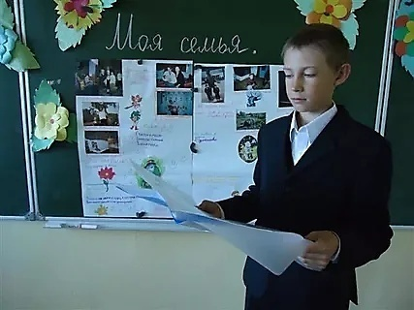
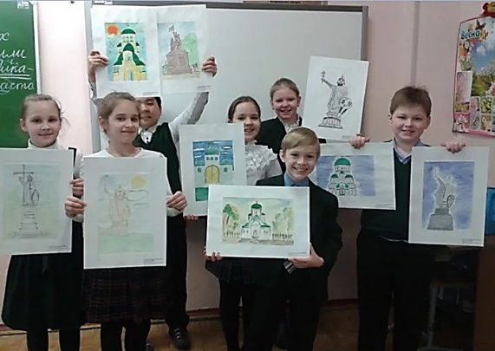
Цель введения в школьную программу курса ОРКСЭ
«В целях формирования и развития личности в соответствии с семейными и общественными духовно-нравственными и социокультурными ценностями в основные образовательные программы могут быть включены, в том числе на основании требований соответствующих федеральных государственных образовательных стандартов, учебные предметы, курсы, дисциплины (модули), направленные на получение обучающимися знаний об основах духовно-нравственной культуры народов Российской Федерации, о нравственных принципах, об исторических и культурных традициях мировой религии (мировых религий), или альтернативные им учебные предметы, курсы, дисциплины (модули)».
п.1 ст. 87 Закона «Об образовании в РФ» от 29.12.2012г. № 273-ФЗ

Slide 4
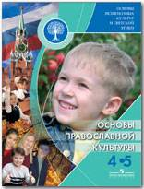
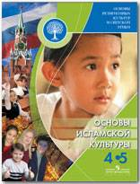
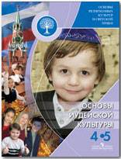
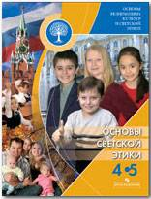
РОДИТЕЛИ выбирают модули: конфессиональные
Основы религиозных культур народов России
Альтернативные
внеТЕОСные
модули

Slide 5
Выбирается в 3 классе
Преподается в 4 классе
О
Р
К
С
Э
Основы светской этики
Как выбрать?
Основы религиозных культур народов России

Slide 6
Межпредметные связи
Дополняет обществоведческие аспекты учебного предмета «Окружающий мир»;
Предваряет начинающееся в 5 классе изучение учебных предметов «История», «Обществознание», «Литература».
Окружающий мир
История
ОРКСЭ

Slide 7
Особенности предмета ОРКСЭ
Рассчитан на преподавание в 4-м классе, 1 час в неделю
Преподают учителя общеобразовательных организаций, прошедшие специальную подготовку
Не предполагает освоение религиозных учений
Культурологический подход
Безотметочное обучение

Slide 8
Особенности предмета ОРКСЭ
Содержание всех модулей группируется вокруг трёх базовых национальных ценностей.
Отечество
Семья
Культурная традиция
На этих базовых ценностях будет осуществляться воспитание и развитие учащихся в рамках предмета ОРКСЭ

Slide 9
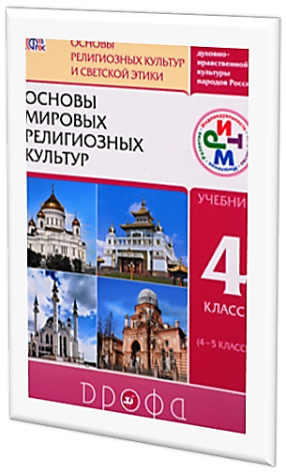
Действующие учебники предмета ОРКСЭ издательств «Дрофа», «Просвещение», «Русское слово»

Slide 10
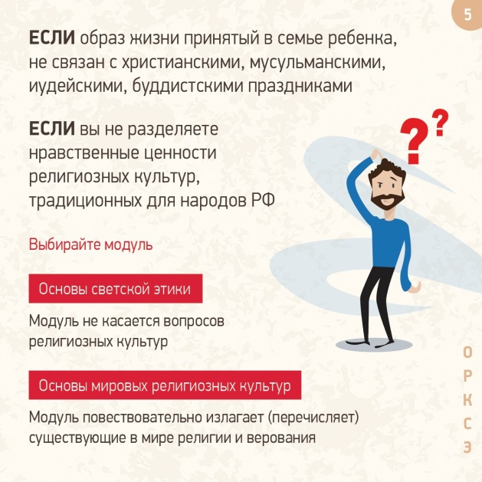
О
Р
К
С
Э
Основы религиозных культур народов России
Модуль повествовательно излагает (перечисляет) существующие в России религии

Slide 12
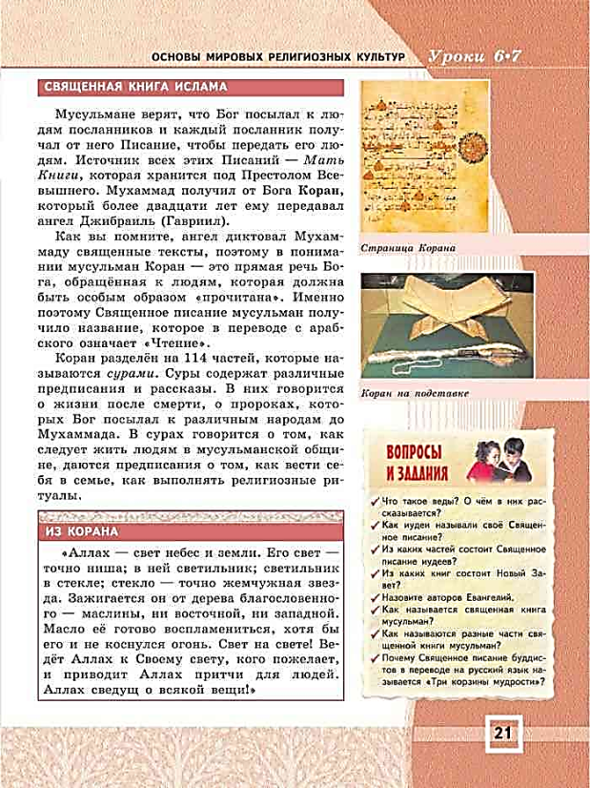
Учебный модуль «Основы исламской культуры»
Знакомит школьников с основам духовно-нравственной культуры ислама.
Учащиеся узнают:
о жизни пророка Мухаммада;
об истории появления,
основах ислама и исламской этики,
об обязанностях мусульман.
Обращаясь к Корану и Сунне, учащиеся узнают о значении этих книг как источника нравственности.
Особое место в содержании модуля уделяется жизни мусульман в современной России

Slide 13
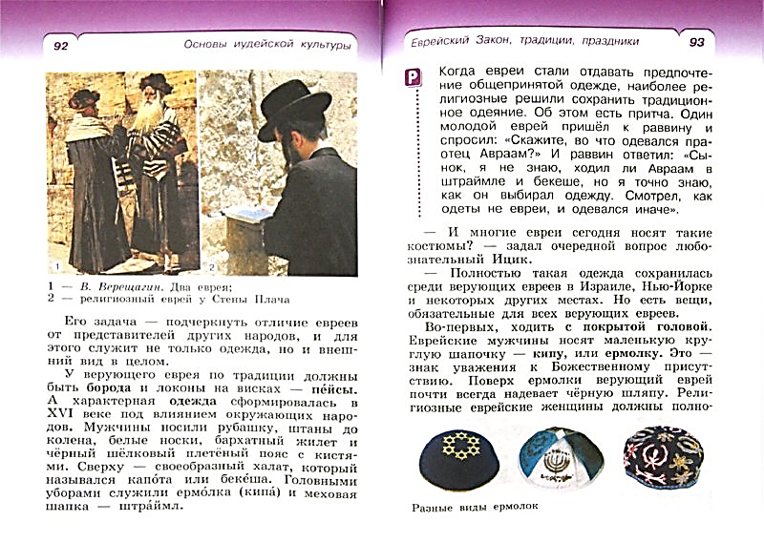
Учебный модуль «Основы иудейской культуры»
Знакомит школьников с
иудейскими духовно-нравственными традициями культуры и религии,
становлением личности иудея и его поведения в повседневной жизни.
Школьники узнают о влиянии иудейской культуры на историю еврейского народа и мировые религии – христианство и ислам.
На занятиях учащиеся знакомятся с особенностями иудаизма в России

Slide 14
Учебный модуль «Основы буддийской культуры»
Знакомит учащихся с великим духовным наследием буддийской культуры.
Школьники узнают об:
основах буддийской культуры
основателях
ритуалах
святынях
праздниках
искусстве
буддийских духовных традициях

Slide 16
Каждый найдет близкий именно его семейным традициям модуль учебного предмета ОРКСЭ
К.Д.Ушинский «Для ребенка не вредна чужая пища, когда он вскормлен молоком матери…»

Slide 17
Родительское собрание
«Выбор родителями учащихся 3-х классов общеобразовательной организации модуля учебного предмета «Основы религиозных культур и светской этики»
2022/2023 учебный год
Notes:
В соответствии с Регламентом процедура выбора в обязательном порядке должна включать «привлечение официальных представителей централизованных религиозных организаций, представленных в региональных координационных советах по реализации курса с целью возможности содействия полноценному выбору родителями учащихся одного из модулей курса ОРКСЭ».
Согласно данным Камчатского статистического управления, в Камчатском крае юридическим статусом «Централизованная религиозная организация» обладает только Петропавловская и Камчатская епархия. Однако, из уважения к мировым религиозным традициям, информация о выборе модулей предмета ОРКСЭ направлена Министерством образования Камчатского края представителям мусульманской, буддисткой, иудейской общин нашего края. У представителей мусульманской, буддисткой, иудейской общин есть информация о датах проведения собраний, но в силу отсутствия структурной организации представители конфессий не воспользовались своим правом.
Сегодня на собрании присутствует представитель Петропавловской и Камчатской епархии. Я передаю слово _________

